Slide 1

Progetto “touch” una confindustria da toccare
Andrea Baroni

Slide 2
Cosa si è perso ?
Mito
Intangibile
inspiegabile
Logo
Tangibile
valorizzabile

Slide 3
Dai miti ai riti di Confindustria
Partecipazione
Relazioni
Conoscenza
Competenza

Slide 4
Il progetto Confindustria Touch: obiettivi
Creare relazioni fra le aziende di Pesaro e Ancona
Dalla conoscenza alla competenza. «non dirmi cosa devo fare, fammelo tu!»
Confronto ed ascolto “personalizzato” delle imprese al di fuori degli Organi Direttivi
Rinnovare il brand di Confindustria

Slide 5
Eventi «integrati»
1) conferenze territoriali
2) cene ristrette
3) pranzi operativi
+ Incontro settimanale autogestito

Slide 6
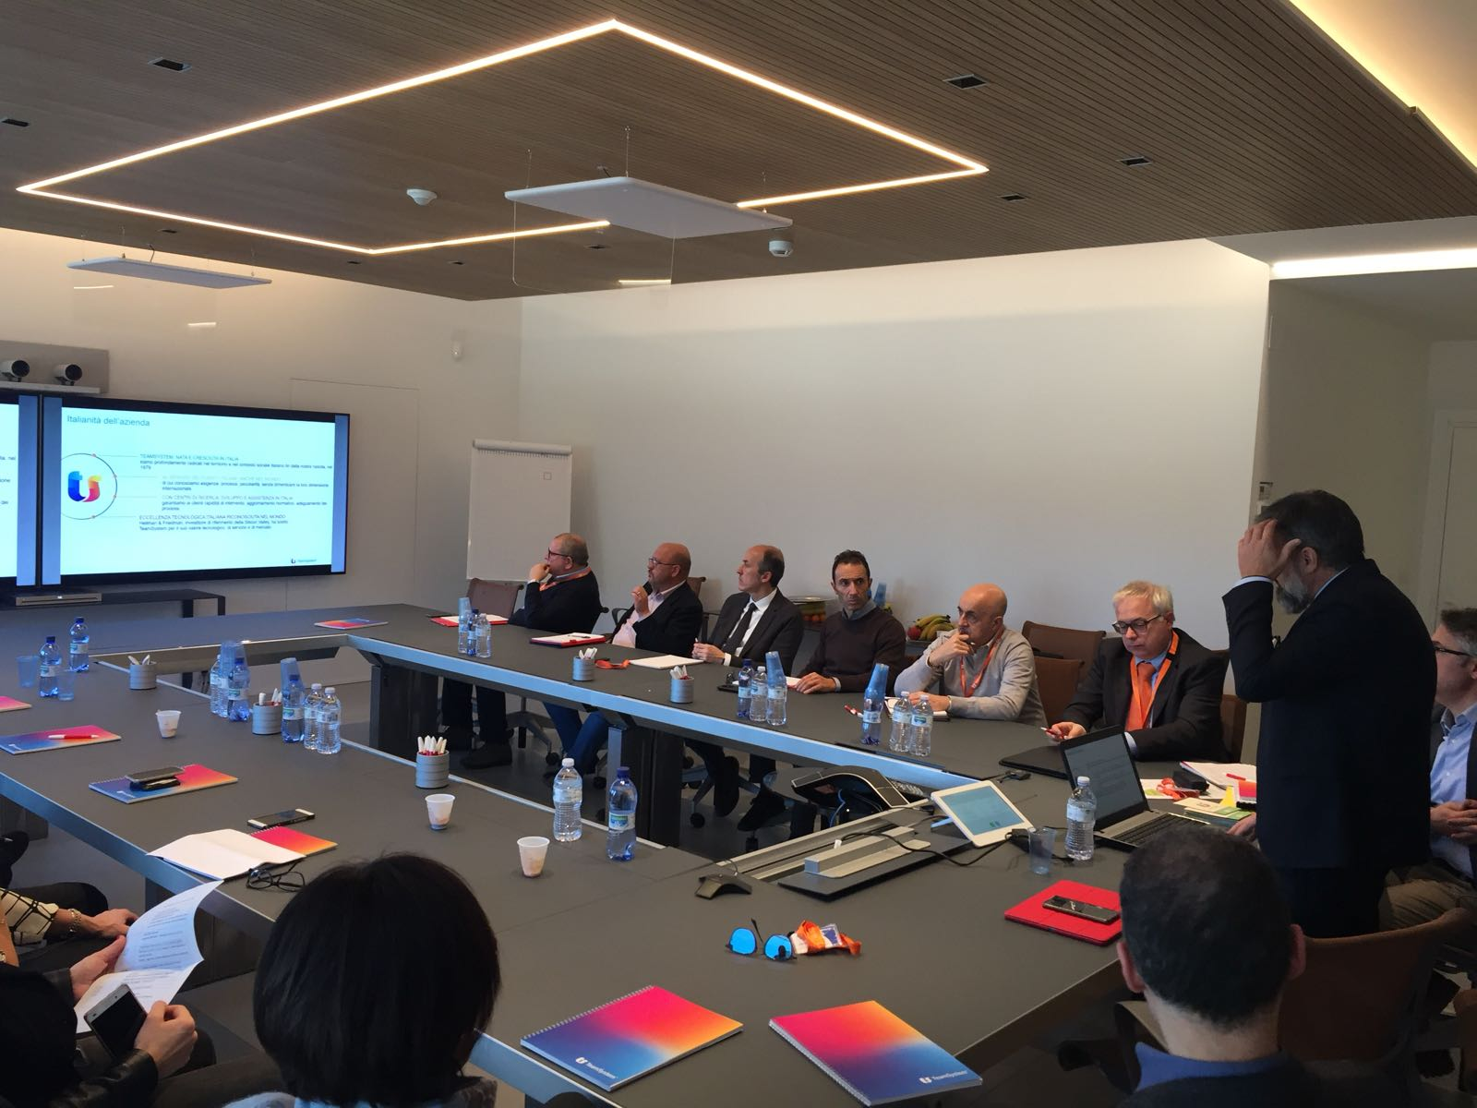
Briefing settimanale Marketing
Si parla di:
Soci, servizi, azioni di lobby
Coordinamento e promozione eventi
Nuove normative ad impatto sulle aziende
Promozione di servizi
Analisi contratti e preventivi
Azioni di sviluppo e mantenimento

Slide 7
Conferenze territoriali
Eventi istituzionali con taglio formativo e di scenario. Obiettivo rafforzare ed innovare il posizionamento di Confindustria a livello di “brand”
Cene ristrette
Incontri presso luoghi di interesse storico o in aziende di rilievo per favorire una conoscenza confidenziale degli imprenditori ed i loro progetti significativi
Target: titolari ed Amministratori Delegati 3/6 eventi anno, con chiamata diretta selezionata
Pranzi operativi
Eventi semi ristretti creati in aziende del territorio nei quali si presentano e promuovono (vendono) attività e servizi di attualità.
Target: titolari o responsabili di PMI. 6/8 eventi anno con chiamata diretta selezionata
Target: tutte le imprese e Sindaci del territorio 2/3 eventi anno. Invito tramite posta, social e stampa

Slide 8
Le conferenze territoriali

Slide 9
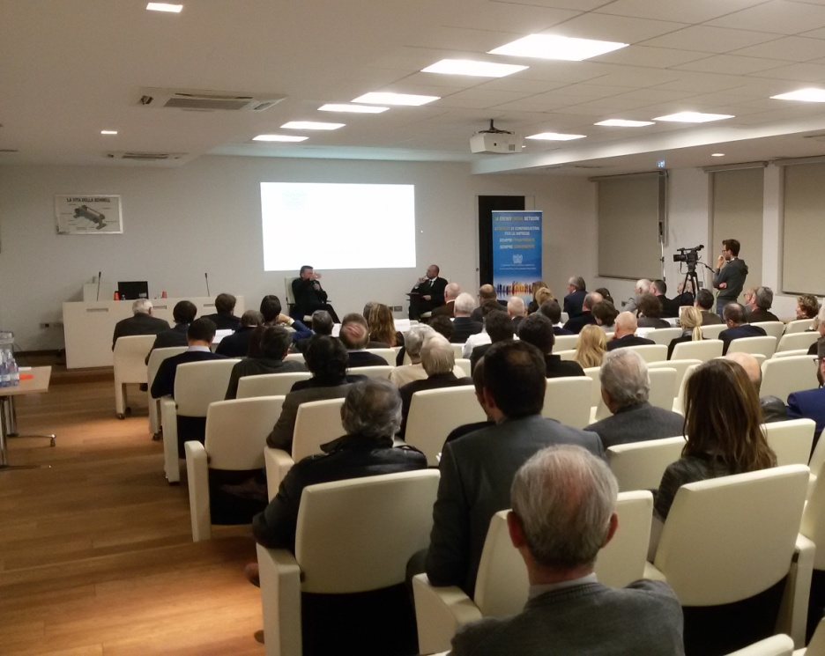
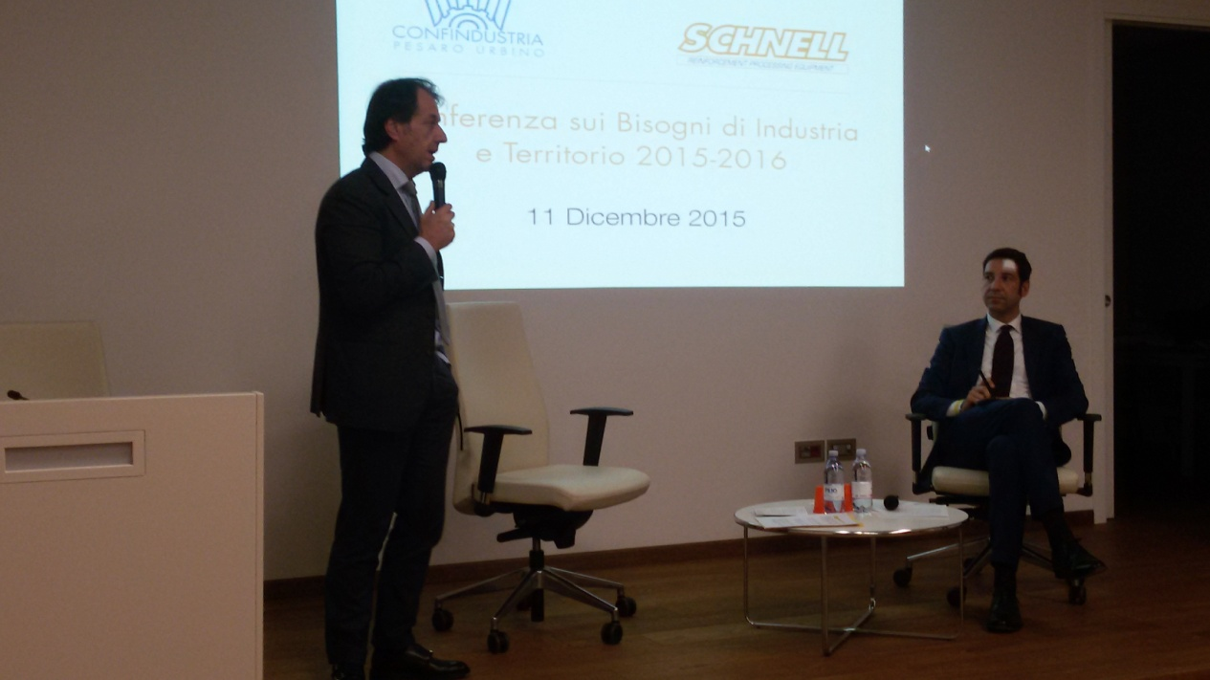
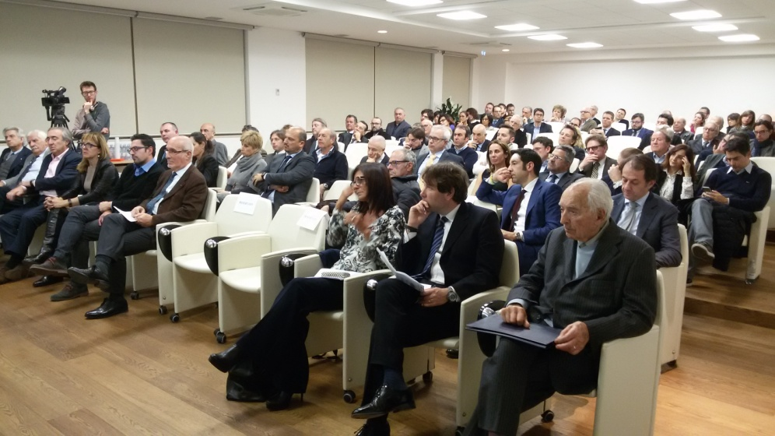
Schnell Spa
Luigi Angelini
Pierluigi Alessandri - Technogym
Armando Trasarti
Lucia Capodagli
La vision nel business

Slide 10
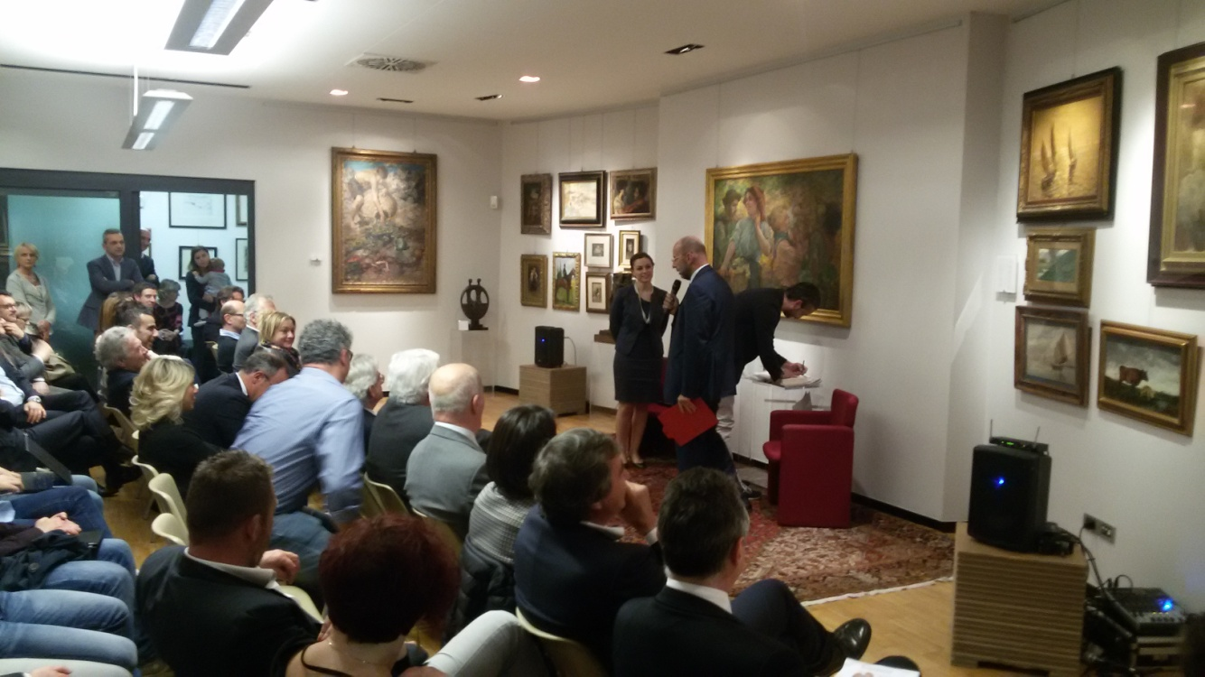
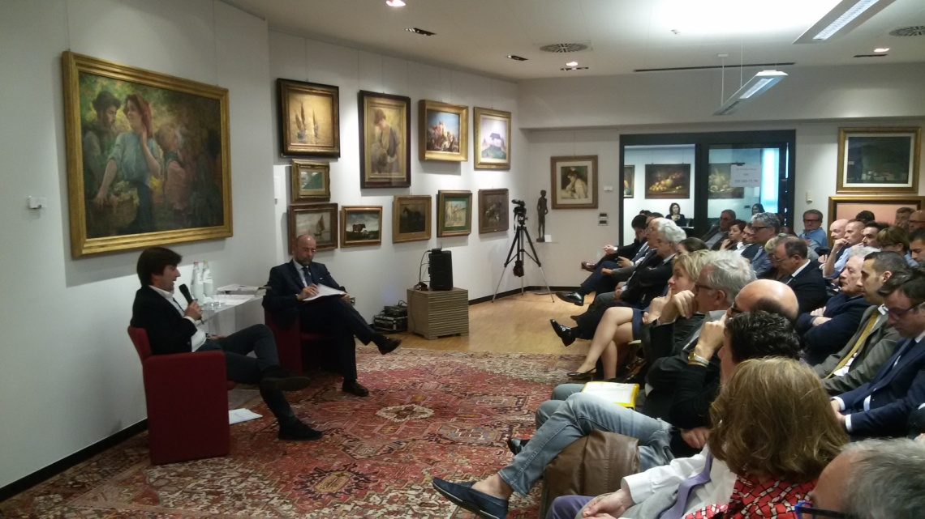
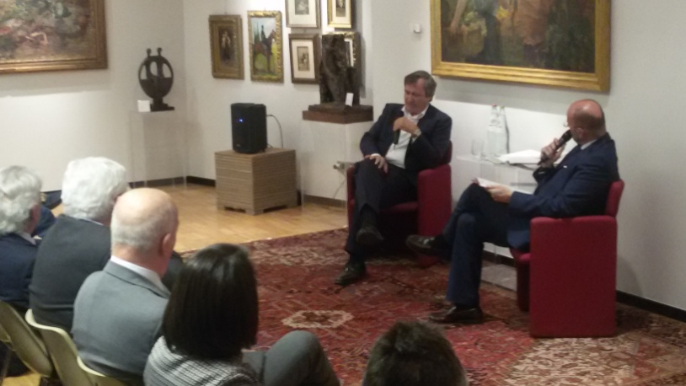
TVS Spa
Luigi Brugnaro Sindaco Venezia
Paolo Ercolani
Manuela Bora
Le infrastrutture viarie

Slide 11
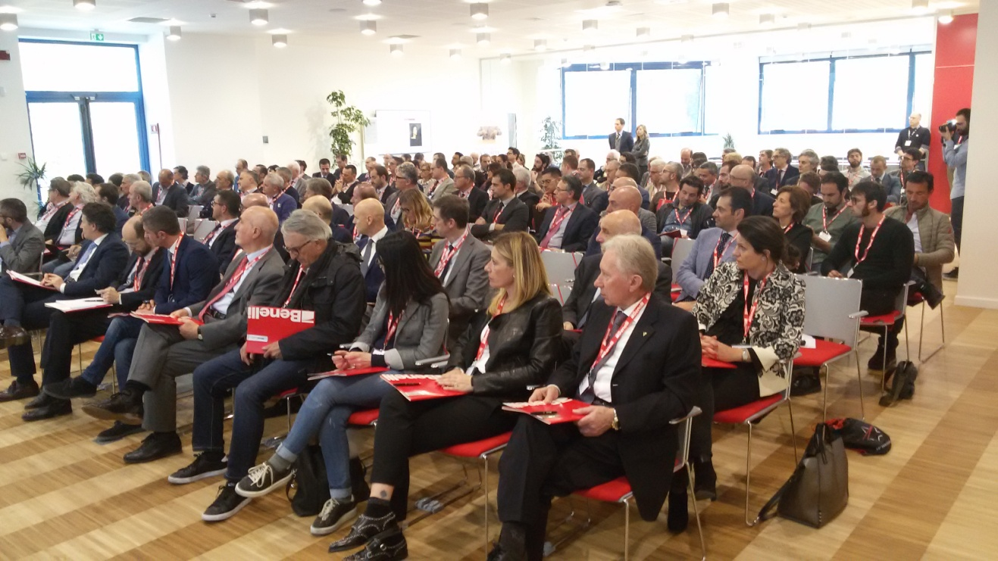
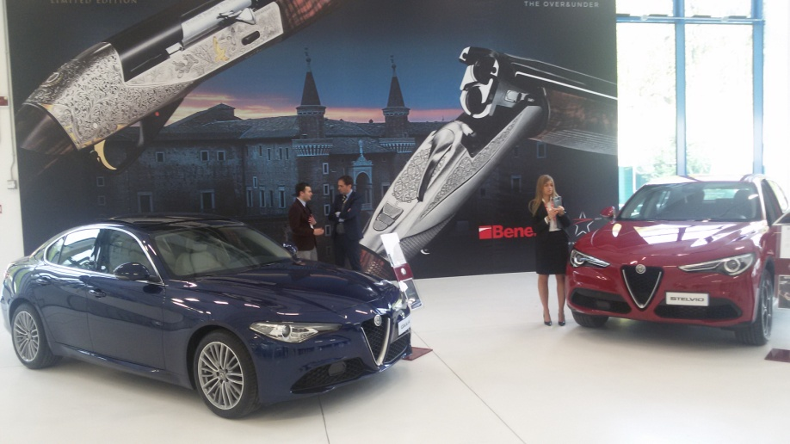
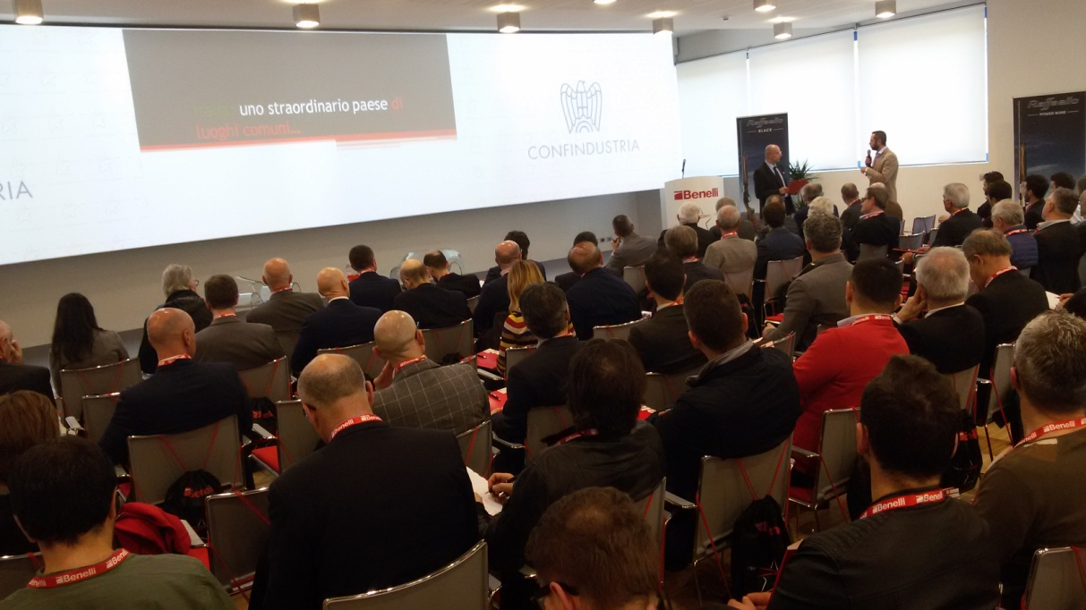
Benelli Armi Spa
Riccardo Puglisi
Luigi Moretti
L’Italia deve restare nell’euro?

Slide 12
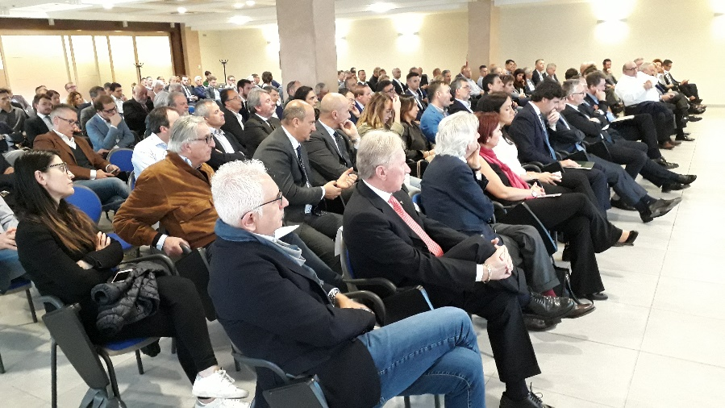
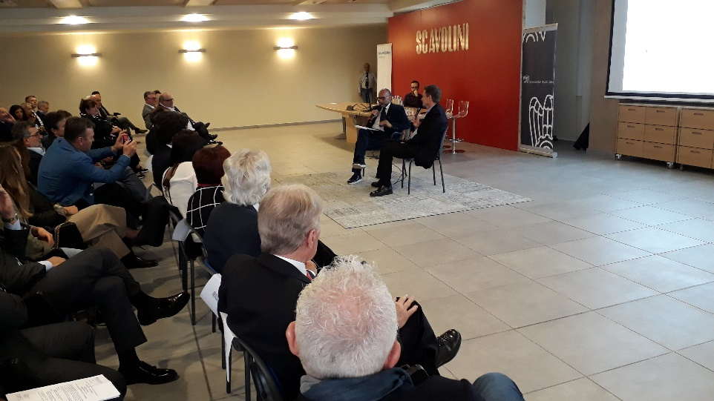
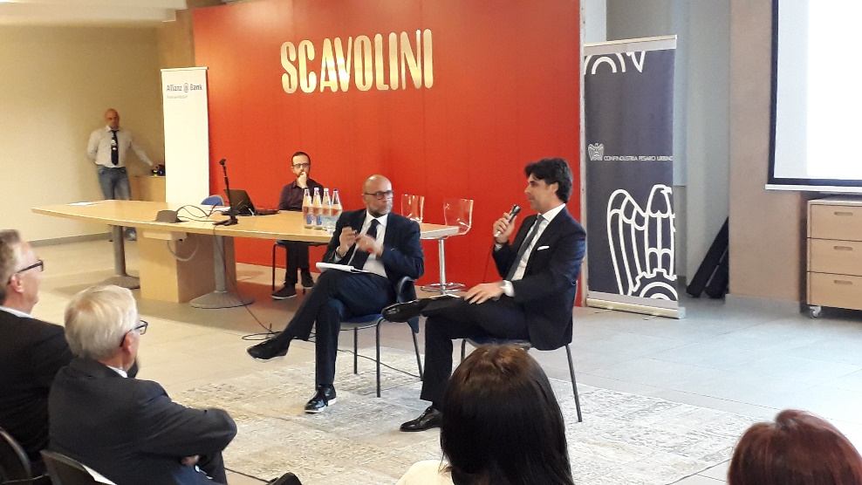
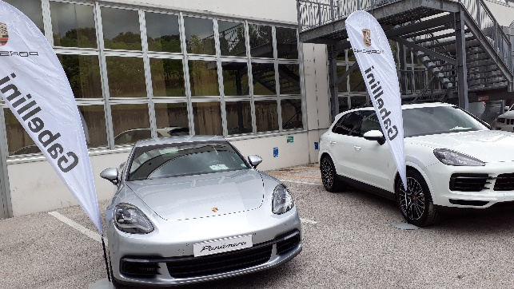
Scavolini Spa
Lucio Caracciolo
Francesco Divella
Rino Mino
Geopolitica & Business

Slide 13
Cene ristrette

Slide 14
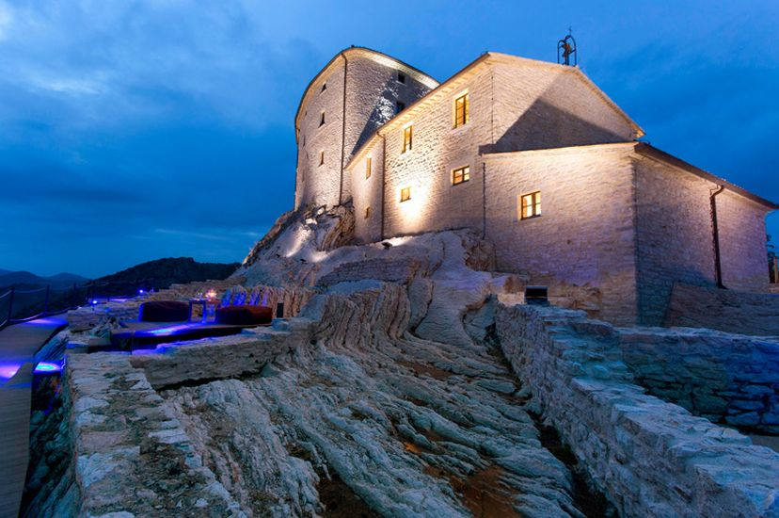
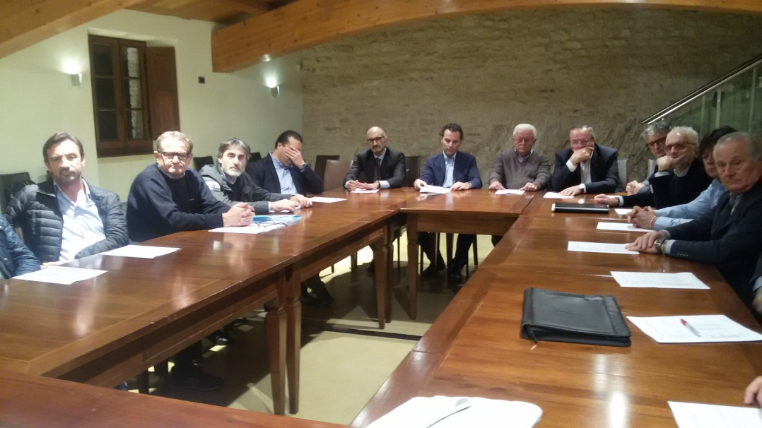
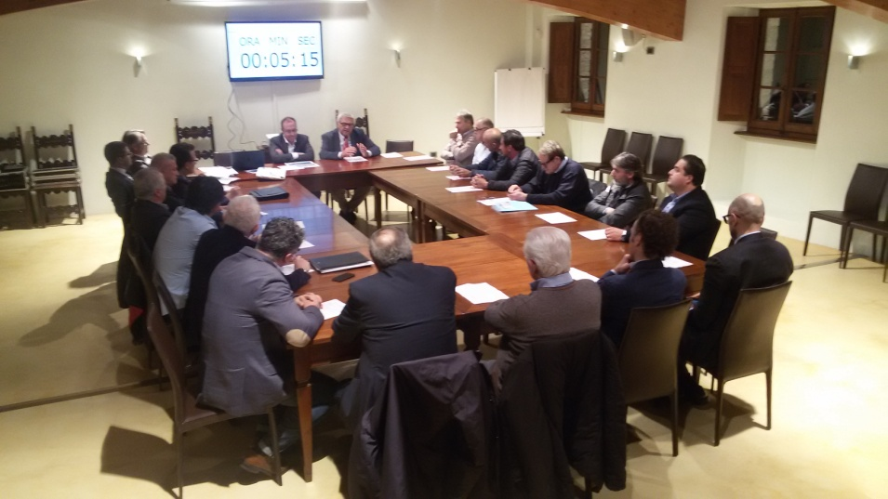
Castello di Naro

Slide 15
Pranzi operativi

Slide 16
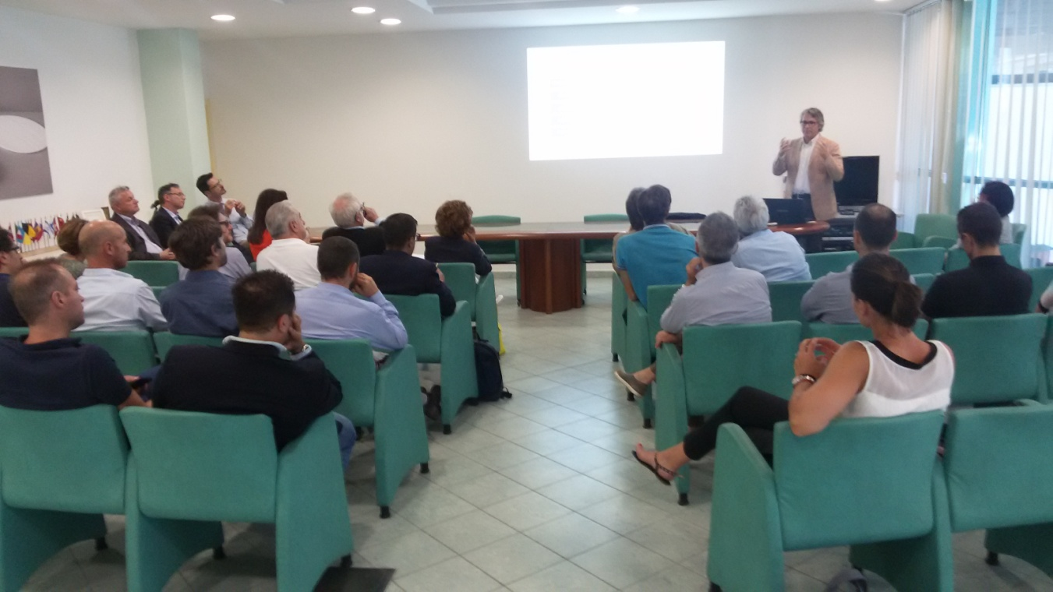
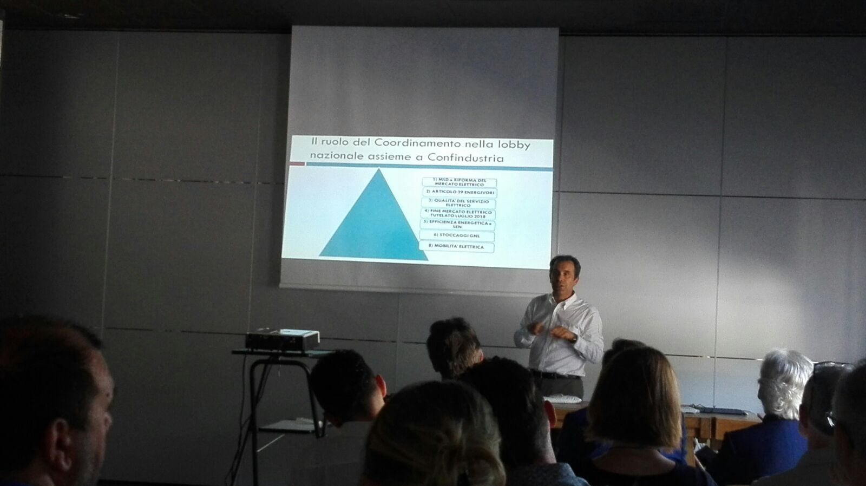
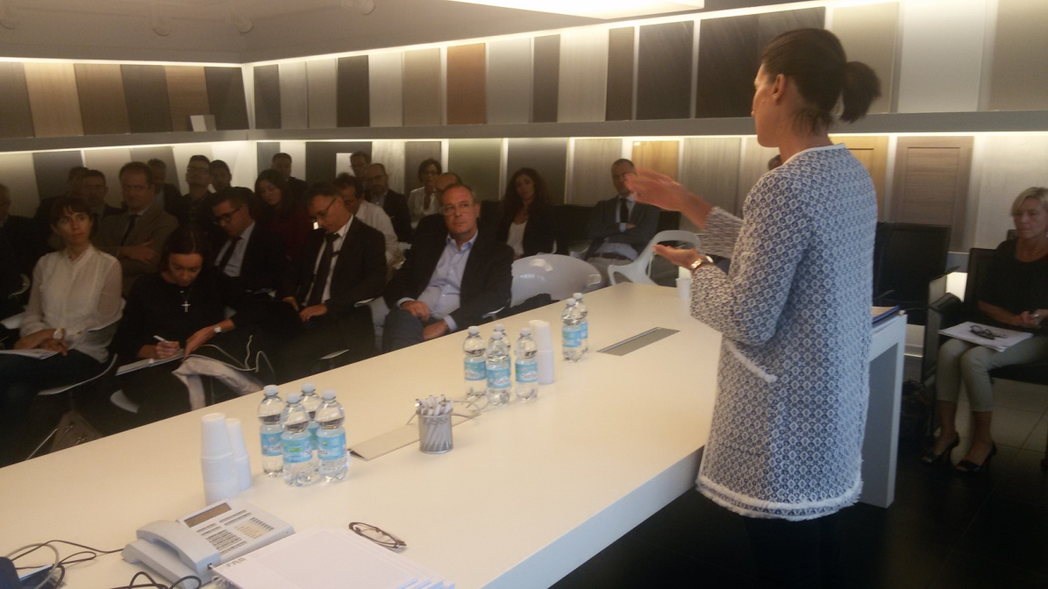
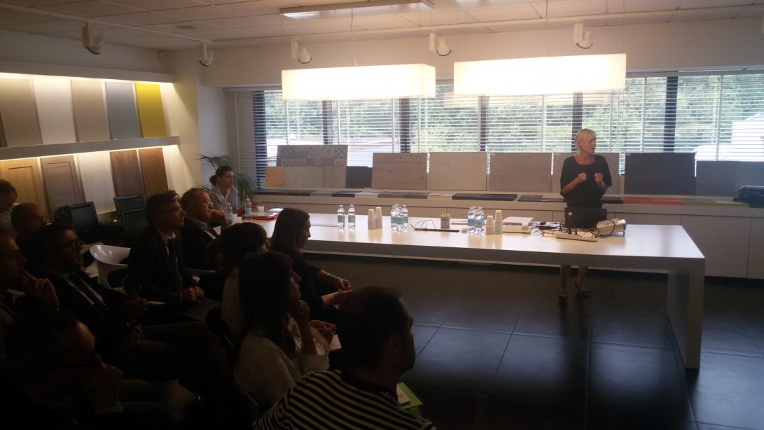

Slide 17
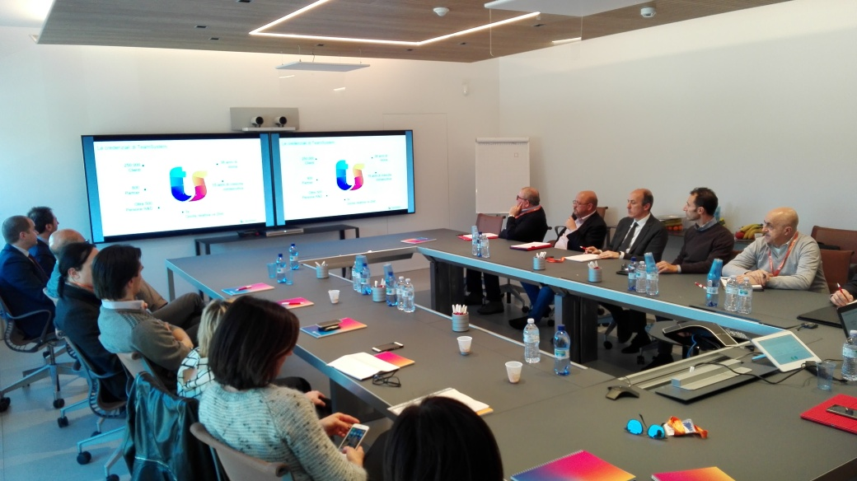
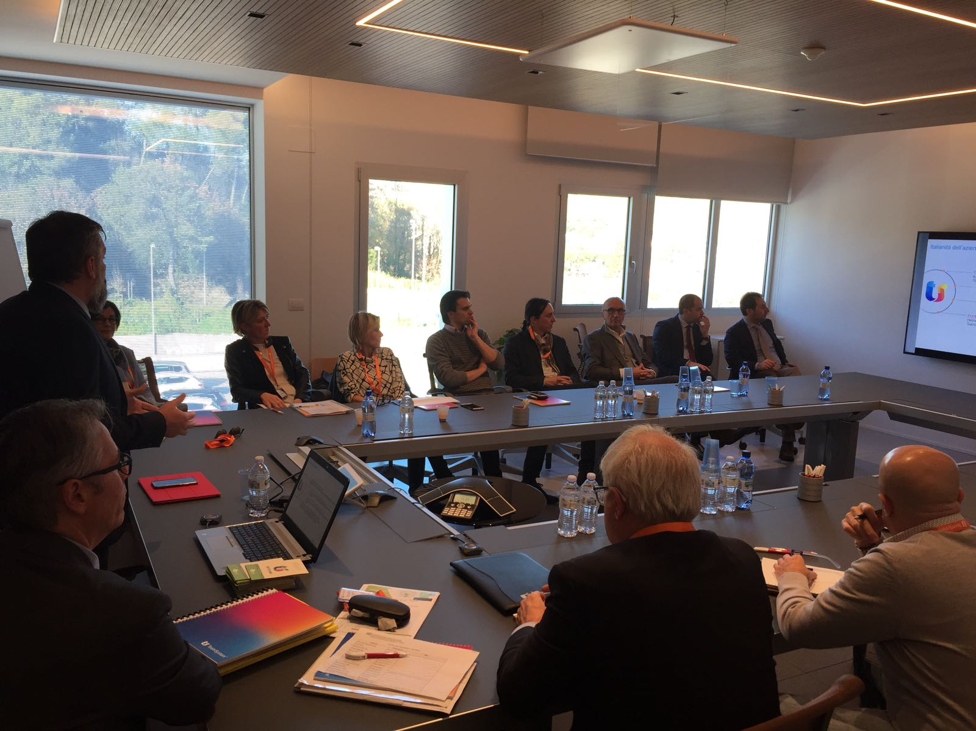
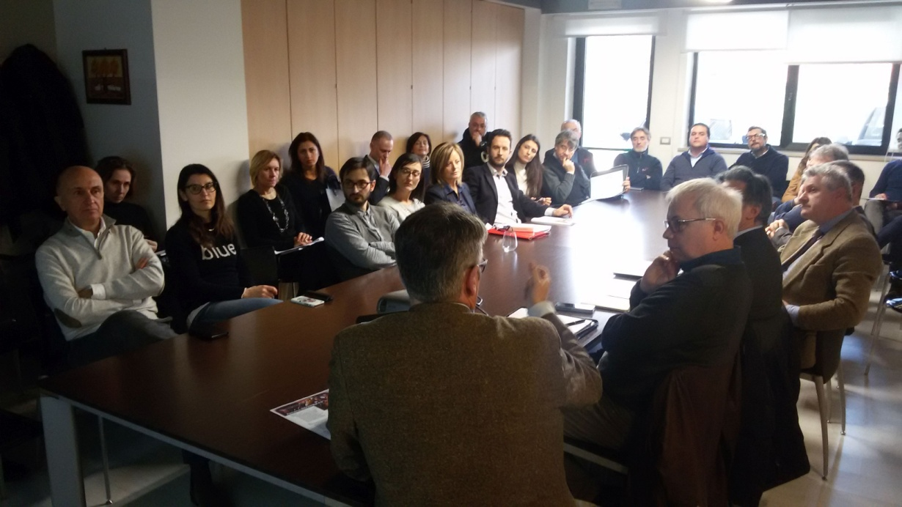

Slide 18
Cosa manca?
Reinventare una sacralità istituzionale

